Slide 1
ФЕДЕРАЛЬНОЕ ГОСУДАРСТВЕННОЕ ОБРАЗОВАТЕЛЬНО ЕБЮДЖЕТНОЕ
УЧРЕЖДЕНИЕ
ВЫСШЕГО ПРОФЕССИОНАЛЬНОГО ОБРАЗОВАНИЯ
«ФИНАНСОВЫЙ УНИВЕРСИТЕТ
ПРИ ПРАВИТЕЛЬСТВЕ РОССИЙСКОЙ ФЕДЕРАЦИИ»
Эконометрический анализ факторов, влияющих на величину валового регионального продукта.
Бикбаева И.В., Осадчая М.М.
студентки 1 года обучения магистратуры
факультета «Налоги и налогообложение»
Финансового Университета при Правительстве РФ,
Научный руководитель : Невежин В.П. к.т.н., проф.
Москва 2015

Slide 2

Непременным условием инновационного развития экономики Российской Федерации является равномерное развитие всех ее территорий. На современном этапе приоритетной задачей является повышение уровня социально-экономического развития регионов Российской Федерации и повышение качества жизни в них.

Slide 3

Имеющаяся ассиметрия создает зоны напряжений не только между соседними регионами, но и между частями страны, находящимися на значительном расстоянии друг от друга. Особое внимание общественности привлекает наличие существенной ассиметрии социально-экономического положения регионов, относящихся к одному географическому району или соседним федеральным округам.

Slide 4
Валковый региональный продукт является основным показателям, характеризующим экономическое развитие субъекта Российской Федерации.
Валовой региональный продукт (ВРП) — показатель, измеряющий валовую добавленную стоимость, исчисляемый путем исключения из суммарной валовой продукции объёмов её промежуточного потребления.

Slide 5
При расчете ВРП не учитывается ряд элементов, которые включает в себя ВВП. К ним относятся элементы:
1. Добавленная стоимость отраслей, оказывающих коллективные нерыночные услуги обществу в целом;
2. Добавленная стоимость услуг финансовых посредников (в первую очередь банков), деятельность которых редко ограничивается строго отдельными регионами;
3. Добавленная стоимость услуг внешней торговли, которые во многих случаях можно получить только на федеральном уровне;
4. Часть налогов, в частности- (налоги на импорт и экспорт), которые невозможно учесть на региональном уровне.

Slide 6

Задачи
сбор информации , необходимой для проведения исследования;
определение форму связи между переменными;
выбор наиболее значимых факторов для построения модели множественной регрессии;
проведение регрессионного анализа;
оценка качества и значимости модели.

Slide 7

Предметом исследования являются регионы Российской Федерации. Объектом исследования являются количественные характеристики параметров, характеризующих социально-экономическое развитие региона и уровень жизни в нем.

Slide 8
Для проведения анализа были выбраны «случайным 20 регионов Российской Федерации и собраны все необходимые данные о них за 2013 год.
Для проведения анализа выбрана множественная линейная эконометрическая модель, имеющая вид:
Y = a0+a1x1+a2 x2 a3 x3 +a4 x4+a5x5
Для того, чтобы провести оценку параметров модели, выполнена проверка условий теоремы Гаусса-Маркова, в том числе на наличие автокорреляции и гомоскедастичности остатков. Для определения наличия автокорреляции был использован тест Дарбина-Уотсона.

Slide 9
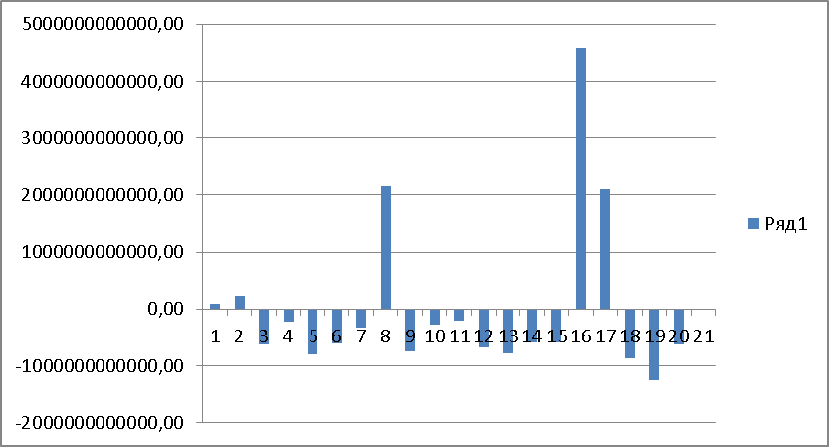
График остатков

Slide 10

Говоря о качестве модели, нужно обратить внимание на то, что показатель коэффициента детерминации довольно высокий 0,71, коэффициент множественной корреляции показывает, что на 84% вариации зависимой переменной «ВРП» учтено в модели и обусловлено влиянием включенных факторов. Поэтому мы можем полагаться на достаточно высокую тесноту связи модели.

Slide 11
В результате построения и исследования 6-факторной регрессионной модели можно сделать следующие выводы:
наибольшее влияние на определение величины валового регионального продукта оказывает количество организаций и предприятий в соответствующем регионе (x4);
большое значение также имеют величина затрат на технологические инновации (x2);
стоит отметить такой фактор как плотность автомобильных дорог на 10 000 км2 (x3), который, безусловно, нельзя оставить без внимания;
по сравнению с перечисленными, другие факторы оказывают незначительное влияние на величину ВРП (численность экономически активного населения (х1), среднедушевой денежный доход (х5).
Y= 755201550707,63+ 12862,40x1+ 15,17x2 -1227421626,68x3+ 8909080,24x4 -1915592,12x5
Эконометрическая модель определила факторы, влияющие на величину валового регионального продукта, и помогла формализовать поставленную задачу. В дальнейшем можно с достаточно большой уверенностью полагаться на данные, полученные в результате использования модели, так как на наш взгляд они являются достоверными.

Slide 12
Литература:
Орлова И.В., Половников В.А. Экономико-математические методы и модели: компьютерное моделирование: учеб. пособие. – 3-е изд., перераб. и доп. – М.: Вузовский учебник: ИНФРА-М, 2013. – 389 с.
Федеральная служба государственной статистики http://www.gks.ru/
Экономико-математические методы в примерах и задачах: Учеб. пос. / А.Н. Гармаш, И.В. Орлова, Н.В. Концевая и др.; Под ред. А.Н. Гармаша - М.: Вузовский учебник: НИЦ ИНФРА-М, 2014 - 416с

Slide 13
Спасибо за внимание!!!

